Slide 1

Ayrık Matematik ve uygulamaları
Bölüm 11
Ağaçlar

Slide 2
Özet
11.1 Ağaçlara Giriş
11.2 Ağaçların Uygulamaları
11.3 Ağaç Yapılarında Gezinti
11.4 Kapsayan Ağaçlar
11.5 En Küçük (Minimum) Kapsayan Ağaçlar

Slide 3
11.1 Ağaçlara Giriş
Tanım 1 Bir ağaç hiç basit devre içermeyen bir çizgedir.
Örnek1. Şekil 1’deki hangi çizgeler ağaçtır?
ŞEKİL 1 Ağaç ve Ağaç olmayan çizge örnekleri

Slide 4
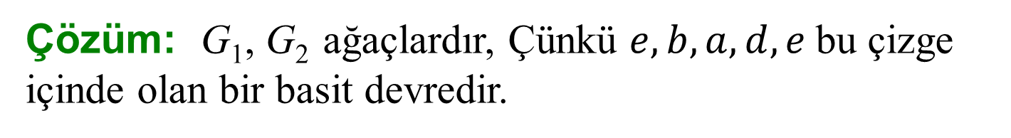
11.1 Ağaçlara Giriş
Not: Basit devre içermeyen fakat bağlantılı olmak
zorunda bulunmayan çizgeler nedir?
Bu çizgelere orman denir ve her bağlantılı parçaları
birer ağaç olma özelliğini taşırlar.

Slide 5
11.1 Ağaçlara Giriş
Teorem 1 Yönsüz bir çizge, ancak ve ancak her düğüm ikilisi için basit bir tek yol olması durumunda bir ağaçtır.
İspat: Bir T çizgesinin herhangi iki düğümü arasında basit tek bir yol olduğunu kabul ede­lim. Herhangi iki düğüm arasında bir yol olduğu için T bağlantılıdır. Ayrıca T’ de hiç basit devre yoktur. Bunu görmek için, T’ de x ve y köşelerini içeren basit bir devre olduğunu kabul edelim. Bu durumda x ve y arasında iki yol olacaktır, çünkü verilen basit devre x’ten y’ye giden basit bir yol ve y’den x’ e giden basit bir yoldan oluşur. Dolayısıyla her iki düğümü arasında bir tek yol bulunduran çizge bir ağaçtır.

Slide 6
11.1 Ağaçlara Giriş
Köklü Ağaçlar
Tanım 2 Bir köklü ağaç, bir düğümü kök olarak belirlenen ve her kenarı kökten uzaklaşacak şekilde yönlendirilmiş bir ağaçtır.
ŞEKİL 2 Bir Ağaç ve bu ağacı iki değişik kök atanmış köklü ağaçlar

Slide 7
a, b’nin ebeveyni, b, a’nın çocuğu, c, d, e kardeşler, a, b ve d f ’in ataları, c, d, e, f, g b ‘nin torunları c, e, f, g, ağacın yaprakları (derece=1) a, b, d, ağacın iç düğümleri (en az bir çocuk) kökü d olan altağaç :
11.1 Ağaçlara Giriş
a
b
d
c
e
f
g
d
f
g

Slide 8
11.1 Ağaçlara Giriş
Tanım 3 Bir köklü ağacın her iç düğümünün m ’den
fazla çocuğu yoksa bu ağaca m-li ağaç denir. Eğer her iç düğümün tam olarak m tane çocuğu varsa tam m-li ağaç denir. m=2 ise bir m-li ağaca ikili ağaç denir.
Örnek 3
T₁
T₂
T₃
T₄
Tam ikili ağaç
Tam 3-lü ağaç
Tam 5-li ağaç
Tam m-li
Olmayan ağaç
ŞEKİL 3 Dört Köklü Ağaç

Slide 9
11.1 Ağaçlara Giriş
Sıralı Köklü Ağaçlar:
Bir sıralı köklü ağaç, her iç düğümün çocuklarının sıralan­dığı köklü bir ağaçtır. Sıralı köklü ağaçlar, her iç düğümün çocukları soldan sağa doğru sırala­yarak çizilir.
a
b
c
a‘nın sol çocuğu
d
e
f
c‘nin sağ çocuğu
a‘nın sol altağacı
a‘nın sağ altağacı

Slide 10
11.1 Ağaçlara Giriş
Model Olarak Ağaçlar
Ağaçlar, bilgisayar bilimleri, kimya, jeoloji, botanik ve psikoloji gibi muhtelif alanlarda mo­deller olarak kullanılırlar.

Slide 11
11.1 Ağaçlara Giriş
Model Olarak Ağaçlar
Örnek: Doymuş hidrokarbonlar ve Ağaçlar Çizgeler molekülleri göstermede kullanılabilir, atomlar düğümlerle ve aralarındaki bağlar da kenarlar ile gösterilir. İngiliz matematikçi Arthur Cayley 1857 yılında ağaçları, doymuş hidrokarbonlar olarak bilinen Cn H2n . 2 formundaki bileşenle­rin izomerlerini saymaya çalışırken keşfetmiştir. Şekil 4’te gösterilen çizge böyle bir ağaçtır.
ŞEKİL 4 Bütan’ın İki İsomeri

Slide 12
11.1 Ağaçlara Giriş
Model Olarak Ağaçlar
Örnek: Yönetimlerin Temsilleri Büyük organizasyonların veya şirketlerin yapıları köklü ağaçlar kullanılarak modellenebilir. Bir düğümden diğerine giden bir kenar, başlangıç düğümü ile tem­sil edilen kişinin son düğüm ile temsil edilen kişinin (doğrudan) patronu olduğuna işaret eder. Şekil 5’te gösterilen çizge böyle bir ağaçtır. Bu ağaç ile temsil edilen firmada Donanım Ge­liştirme Müdürü doğrudan Araştırma-Geliştirme Müdür Yardımcısı ile çalışır.
ŞEKİL 5 Bir Bilgisayar Firması için Yönetim Ağacı

Slide 13
11.1 Ağaçlara Giriş
Model Olarak Ağaçlar
Örnek: Bilgisayar Dosya Sistemleri Bilgisayar hafızasında dosyalar dizinler içerisinde düzenlene­bilirler. Bir dizgi hem dosyaları hem de alt dizinleri içerebilir. Ana dizgi tüm dosya sistemini içerebilir. Böylece, bir dosya sistemi bir kök ağacı ile temsil edilebilir, öyle ki kök ana dizini, iç düğümler alt dizinleri ve yapraklar sıradan dosyaları veya boş dizinleri temsil eder. Böyle bir dosya sistemi Şekil 6 ’da gösterilmiştir. Bu sistemde khr dosyası rje dizini içerisindedir. (Aynı dosyanın birden fazla yol-adına sahip olduğu durumda dosyalar arasındaki bağlar bilgisayar dosya sisteminde devreler oluşturabilir.)

Slide 14
11.1 Ağaçlara Giriş
Model Olarak Ağaçlar
Bilgisayar Dosya Sistemleri
ŞEKİL 6 Bir Bilgisayar Firması için Yönetim Ağacı

Slide 15
11.1 Ağaçlara Giriş
Ağaçların Özellikleri
Teorem 2. n düğümlü bir ağacın n — 1 kenarı vardır.
İspat: (n üzerinden tümevarım)
TEMEL ADIM:n = 1 için; n=1 düğümlü bir ağaçta kenar yoktur. Buradan teoremin n=1 için doğru olduğu ortaya çıkar.
TÜMEVARIM ADIMI: : Tümevarım hipotezi, k bir pozitif tam sayı olmak üzere, k düğümlü her ağacın k-1 kenarı olduğunu söyler. T, k + 1 düğümlü bir ağaç, T ‘nin bir yaprağı v (ağaç sonlu olduğu için var olmak zorundadır) ve w ise v’nin ebeveyni olsun. T ’den v düğümünü ve w ile v’yi bağlayan kenarı çıkarmak k düğümlü bir T’ ağacı oluşturur, çünkü oluşan çizge hala bağlantılıdır ve basit devresi yoktur. Buradan T’ ‘nin k kenarı olduğu çıkar, çünkü T’ ‘den bir fazla kenarı (v ile w ’yu bağlayan kenar) vardır. Bu tümevarım adımını tamamlar.

Slide 16
11.1 Ağaçlara Giriş
Teorem 3: i iç düğümü olan bir tam m-li ağacın n = m_{i} + 1 düğümü vardır.
İspat: Kökten farklı her düğüm bir iç düğümün çocuğudur. Her i iç düğümün m çocuğu vardır. Ağaçta kökten farklı mi düğüm vardır. ⇒ Böylece ağacın n = mi + 1 düğümü vardır.

Slide 17
11.1 Ağaçlara Giriş
Teorem 4: Bir tam m-li ağaçta (i) n düğüm varsa i = (n —1)/m iç düğüm ve ℓ= [(m — 1 )n + 1 ]/m yaprak, (ii) i iç düğüm varsa n = m_{i} + 1 düğüm ve ℓ = (m — 1)/ + 1 yaprak, (iii) ℓ yaprak varsa n = (mℓ — 1)/(m — 1) düğüm ve i = (ℓ — 1 )/(m — 1) iç düğüm vardır.
İspat: n düğüm sayısını, i iç düğüm sayısını ve ℓ de yaprak sayısını göstersin. Kısım (i)’yi ispatlayacağız. n = mi + 1 eşitliğinde i çözülürse i — (n — 1 )/m bulunur. i’nin bu ifadesini n = 1+ i eşit­liğinde yerine yazmakla ℓ = n— i — n — (n — ℓ)/m = [(m — 1 )n + 1]/m elde edilir.

Slide 18
Örnek 4: Birisi bir zincirleme mektup başlatıyor. Her mektubu alandan mektubu dört başka kişiye ilet­mesi isteniyor. Bazıları bunu yapıyor, bazıları ise hiçbir mektup iletmiyor. Eğer hiç kimse birden fazla mektup almamışsa ve zincirleme mektup aldığı halde mektubu iletmeyenler 100 kişiye ulaştığında duruyorsa, ilk kişiyi de içeren kaç kişi mektubu almıştır? Kaç kişi mektubu iletmiştir?
11.1 Ağaçlara Giriş
Çözüm: Zincirleme mektup bir 4-lü ağaç ile temsil edilebilir. İç düğümler mektubu iletenlere ve yapraklar da mektubu iletmeyenlere karşılık gelir.
100 kişi mektubu iletmediği için bu köklü ağaçtaki yaprak sayısı ℓ = 100’dür.
Teorem 4 (iii) mektubu görenlerin sayısının n — (4 .100 — 1)/(4 — 1) = 133 olduğunu söyler.
Ayrıca, iç düğüm sayısı 133 — 100 = 33’dür, yani 33 kişi mektubu iletmiştir.

Slide 19
Tanım: Bir köklü ağaçtaki bir v düğümünün seviyesi, kökten bu düğüme giden tek yolun uzunluğudur. Kökün seviyesi sıfır olarak tanımlanır. Bir ağacın yüksekliği tüm düğümlerin seviyelerinin en büyüğüdür. Bir başka deyişle, bir köklü ağacın yüksekliği, kökten herhangi bir düğüme giden en uzun yolun uzunluğudur.
11.1 Ağaçlara Giriş
DENGELİ m-li AĞAÇLAR
seviye
Örnek 5
0
1
Yükseklik= 4
2
3
4
ŞEKİL 7 Bir köklü ağaç

Slide 20
11.1 Ağaçlara Giriş
Tanım: Yüksekliği h olan bir köklü m-li ağacın tüm yapraklarının seviyesi h veya h— 1 ise denge­lidir
Örnek 6 Şekil 14’te gösterilen köklü ağaçlardan hangileri dengelidir?
ŞEKİL 8 Bazı Köklü Ağaçlar
Çözüm: : T₁ dengelidir, çünkü tüm yaprakların seviyesi 3 veya 4’tür. T₂, dengeli değildir, çünkü seviyeleri 2, 3 ve 4 olan yaprakları vardır. T₃ dengelidir, çünkü tüm yaprak­ların seviyesi 3’tür.

Slide 21
11.1 Ağaçlara Giriş
Teorem 5: Yüksekliği h olan bir m-li ağaçta en fazla m^{h} tane yaprak vardır.
İspat: İspatı, yükseklik üzerine tümevarımla yapalım. yüksekliği 1 olan m-li ağaçları ele alalım. Temel Adım: Bu ağaçların her biri bir yaprak olan m 'den fazla çocuğu olmayan bir kökü vardır.
Sonucun yüksekliği h’den küçük olan her m-li ağaç için doğru olduğunu kabul ede­lim;
T, yüksekliği h olan herhangi bir m-li ağaç olsun.
Bu alt ağaçların her birinin yüksekliği h — 1 ’den küçüktür veya eşittir.
Her böyle köklü köklü ağaçların en fazla m^{h-1} yaprakları vardır.
Böyle en fazla m^{h-1} yaprağı olan m tane alt ağaç olduğundan, bu köklü ağacın en fazla m. m^{h-1} = m^{h} yaprağı vardır.
Yani;
# düğümler= 1+m+m²+…+m^{h} = (m^{h+1}−1)/(m−1)
# yapraklar= m^{h}

Slide 22
11.2 Ağaçların Uygulamaları
İkili Arama Ağaçları
Amaç: Öğeler tam sıralı olduklarında öğeleri verimli bir şekilde bulan bir arama algoritması bulmaktır
İkili Arama Ağacı: Bir düğümdeki her çocuk sağ veya sol çocuk olarak alınan, hiçbir düğümün birden fazla sağ veya sol çocuğu olmayan ve her düğüm, öğelerden birisi olan bir anahtar ile etiketlendirilen bir ikili ağaçtır.
Not:
Eğer w, v‘nin sol alt ağacında ise etiket(v) > etiket(w) Eğer w, v‘nin sağ alt ağacında ise etiket(v) < etiket(w)

Slide 23
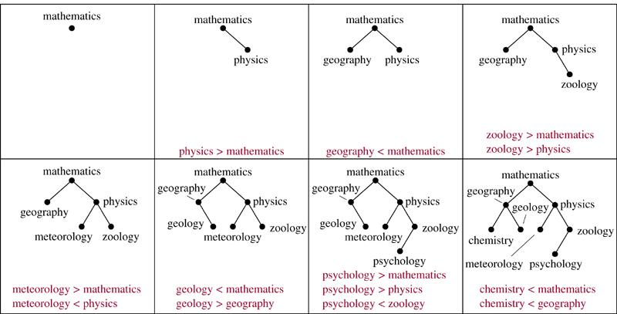
11.2 Ağaçların Uygulamaları
Örnek1 Matematik, fizik, coğrafya, zooloji, meteoroloji, jeoloji, psikoloji ve kimya kelimelerinin İngiliz­celerini kullanarak bir ikili arama ağacı oluşturunuz (alfabetik sıra ile)., (mathematics, physics, geography, zoology, meteorology, geology, psychology, ve chemistry).
Çözüm:
ŞEKİL1 Bir İkili Arama Ağacı Oluşturmak

Slide 24
Algoritma 1 (İkili Arama Ağacında Nesnelerin Yerlerinin Belirlenmesi ve Eklenmesi)
11.2 Ağaçların Uygulamaları
Procedure yerleştirme(T: ikili arama ağacı, x: nesne)
v := T ağacının kökü
{T ağacında olmayan bir düğüm null değerindedir}
while v ≠ null ve etiket) ≠ x
begin
if x < etiket(v) then
if v’nin sol çocuğu ≠ null then v : = v’nin sol çocuğu else yeni bir düğümü v’nin sol çocuğu olarak ekleyiniz ve v := null olarak atayınız, else
if v’nin sağ çocuğu A null then v := v’nin sağ çocuğu
else yeni bir düğümü v’nin sağ çocuğu olarak T ağacına ekleyiniz ve v := null olarak atayınız,
if T ağacının kökii = nııll then bir v düğümünü ağaca ekle ve x olarak işaretleyiniz. else if v null ise veya etiket (v) ≠ x then yeni düğümü x olarak işaretleyiniz ve v’yi bu yeni düğüm olarak belirleyiniz {v = x’in ağaçtaki yeri}

Slide 25
11.2 Ağaçların Uygulamaları
Örnek 2 Algoritma 1 ’i kullanarak oceanography kelimesini Örnek 1 'deki ağaca yerleştiriniz
Çözüm:
etiket(v) = mathematics < oceanography
mathematics
etiket(v) = physics > oceanography
v
etiket(v) = meteorology < oceanography
geography
physics
meteorology
zoology
chemistry
geology
oceanography
psychology
ŞEKİL 2 İkili Ağaca düğüm eklemek

Slide 26
11.2 Ağaçların Uygulamaları
Karar Ağaçları
Her iç düğümü bir karara karşılık gelen, bu düğümlerdeki alt ağaç olası karar sonuçları olan köklü bir ağaca bir karar ağacı denir.
Örnek 3 Hepsi aynı ağırlıkta olan sekiz madeni para ve ağırlığı diğerlerinden daha az olan bir tane sahte madeni para olsun. Eşit kollu terazi kullanarak sekiz madeni paradan hangisinin sahte madeni para olduğunu belirlemek için kaç tartı yapılması gerekir? Bu sahte madeni parayı bulan bir algoritma veriniz.

Slide 27
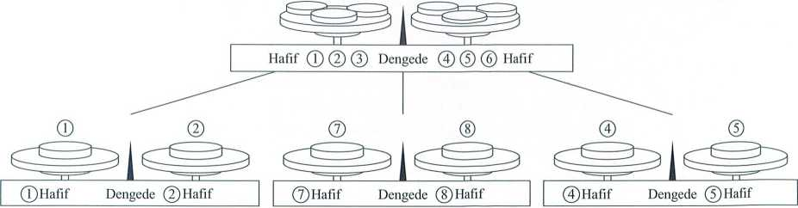
11.2 Ağaçların Uygulamaları
Çözüm:
Oluştu­rulan karar ağacı 3-lü bir ağaçtır.
Sekiz olası sonuç için karar ağacında en az sekiz yaprak vardır ve her olası sonuç en az bir yaprak tarafından temsil edilmelidir.
Sahte madeni parayı belirlemek için en fazla, karar ağacının yüksekliği kadar tartı yapmak gerekir. Karar ağacının yüksekliği en az [log₃ 8] = 2’dir. Dolayısıyla en az iki tartı gerekir.
ŞEKİL 3 Bir Sahte Madeni Para İçin Bir Karar Ağacı. Her Son Tartının Altında Sahte Madeni Para Renkli Olarak Gösterilmiştir.

Slide 28
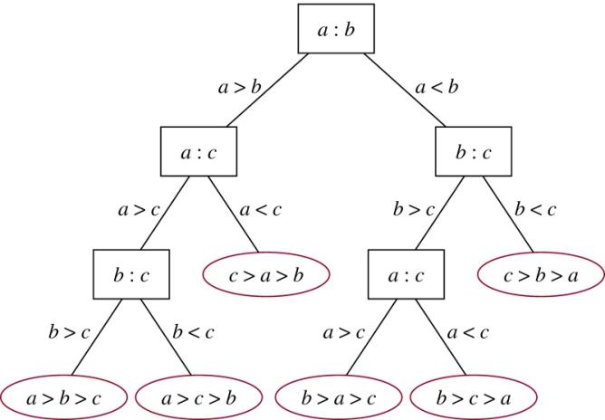
11.2 Ağaçların Uygulamaları
Örnek 4 Şekil 4’ te a, b, c listesindeki elemanları sıralayan bir karar ağacını göstermekteyiz.
ŞEKİL 4 Üç farklı elemanı sıralayan bir karar ağacı.

Slide 29
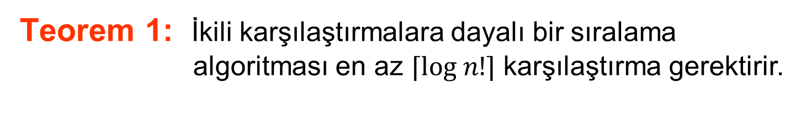
11.2 Ağaçların Uygulamaları
Sonuç: İkili karşılaştırmalara dayalı bir n elemanı sıralama algoritmasında kullanılan karşılaştırma­ların sayısı Ω(n log n)’dir.
Teorem 2: İkili karşılaştırmalara dayalı bir sıralama algoritmasında kullanılan ortalama karşılaştırma sayısı Ω (n log n)’dir.

Slide 30
11.2 Ağaçların Uygulamaları
Ön Ek Kodları (Prefix)
Problem: İngilizce alfabenin harflerini (küçük veya büyük harf ayrımı olmaksızın) kodlamak için bit diz­gilerini (dizilerini) kullanma problemini düşünelim
⇒ Her harfi uzunluğu beş olan bir bit dizgisi ile gösterebiliriz ( 26 harf var ve her biri 5 bit ile kodlanır)
Bu harfler için öyle bir kodlama yöntemi bulunabilir mi ki veri kodlandığında daha az bit kullanılsın?
Harfleri kodlamada farklı uzunlukta bit dizgileri kullanmayı düşünelim
Harfler değişen büyüklükteki bitler kullanılarak kodlandığından her karakter için kullanılan bitin nerede başlayıp bittiğini belirleyen bir metot kullanılmalıdır.
Prefix kod: Hiçbir bit dizgisinin birden fazla harf dizisine karşılık gelmemesi için bir yol, bir harfe kar­şılık gelen bit dizgisinin bir başka harfe karşılık gelen bit dizgisinin ilk kısmı olmayacak şekilde kodlanmasıdır.

Slide 31
11.2 Ağaçların Uygulamaları
(Ön ek kodsuz) e : 0, a : 1, t : 01 0101 bit dizgisi eat, tea, eaea veya tt ’ye karşılık gelebilirdi.
(prefix kod) e : 0, a : 10, t : 11 10110 bit dizgisi ate ‘nin kodlamasıdır.

Slide 32
11.2 Ağaçların Uygulamaları
Bir ön ek kodu, karakterler ağacının yapraklarının etiketleri
olan bir ikili ağaç ile temsil edilebilir.
karakter: yaprağın etiketi
kenar etiketi: sol çocuk→ 0, sağ çocuk→ 1
Bir karakteri kodlamada kullanılan bit dizgisi,
kökten etiketi bu karakter olan yapra­ğa giden
tek yoldaki kenarların etiketlerinin dizisidir.
Örnek 5:
kodlama
e : 0 a : 10 t : 110 n : 1110 s : 1111
Kod çözme
11111011100
s
a
n
e
⇒ sane

Slide 33
11.2 Ağaçların Uygulamaları
Huffman Kodu (veri sıkıştırma)
Bir dizideki sembollerin frekanslarını (yineleme olasılıklarım) girdi olarak alan ve bu
semboller için yapılabilecek tüm olası ikili ön ek kodlar içerisinde en az bit kullanan diziyi oluşturan ikili ön ek kodunu çıktı olarak verecek algoritma, Huffman kodu olarak bilinir
ALGORİTMA 2 Huffman Kodu
Prosedür Huffman(C: i = i,... n için wi frekansına sahip ai sembolleri)
F := forest of n rooted trees, each consisting of the single vertex a_{i} and assigned weighted w_{i}
while F ağaç değil
başla
F’deki w{T) ≥ w(T’) ≥ w(T’) durumunu sağlayan T ve T köklü ağaçlarını, yeni bir köke sahip olan ve Tnin sol alt ağaç ve T’nin sağ alt ağaç olduğu bir ağaç ile değiştiriniz.
T ye giden kenar 0 ve T' ye giden kenarı 1 olarak etiketlendiriniz.
Yeni ağacın ağırlığını w(t) + w(T’) olarak atayınız.
bitir

Slide 34
11.2 Ağaçların Uygulamaları
Örnek 6 Huffman kodunu kullanarak aşağıda
frekanslarıyla birlikte listelenen sembolleri kodlayınız:
A: 0,08, B: 0,10, C: 0,12, D: 0,15, E: 0,20, F: 0,35.
Bir karakteri kodlamak için kullanılan ortalama bit
sayısı nedir?
Çözüm Kodlama a’yı 111, b’yi 110, c’yi 011, d’yi 010, e’yi 10, ve f’yi 00 ile kodlar.
Bir sembolü kodlamak için kul­lanılan ortalama bit sayısı
3.0,08 + 3.0,10 + 3.0,12 + 3.0,15 + 2.0,20 + 2.0,35 = 2,45’dir.

Slide 35
11.2 Ağaçların Uygulamaları
ŞEKİL 5 Örnek 6’daki Sembollerin Huffman Kodlaması.

Slide 36
11.2 Ağaçların Uygulamaları
Oyun Ağaçları
Ağaçlar, tic-tac-toe, nim, dama ve satranç gibi bazı tipteki oyunları analiz etmek için kullanı­labilir. Bu oyunların her birinde iki oyuncu sırayla hamle yaparlar. Her oyuncu diğer oyuncu tarafından yapılan hamleyi bilir ve oyunda şansın yeri yoktur. Böyle oyunları, düğümleri oyun sürecindeki konumları temsil eden, kenarları bu konumlar arasındaki geçerli hamleleri temsil eden oyun ağaçları ile modelleriz
Örnek 7
Nim Nim oyununun bir versiyonunda, bir oyunun başlangıcında belli sayıda taş yığınları vardır.
İki oyuncu sırayla hamle yaparlar
yasal bir hamle, bir veya yığınların birinden geriye kalan taşla­rın hepsini almadan birden daha fazla taş almaktır.
Yasal bir hamle yapamayan oyuncu kaybeder. (Buna şöyle bakabiliriz, hiçbir taş yığını kalmadığı durumda son taşı alan oyuncu kaybeder.)

Slide 37
11.2 Ağaçların Uygulamaları
Oyun Ağaçları
ŞEKİL 6 Bir Nim Oyununun Oyun Ağacı

Slide 38
11.2 Ağaçların Uygulamaları
Oyun Ağaçları
Tanım 1
Bir oyun ağacındaki bir düğümün değeri özyineli olarak şöyle tanımlanır:
(i) bir yaprağın değeri, eğer oyun bu yaprakla temsil edilen konumda bitiyorsa, birinci oyuncunun ödülüdür.
(ii) çift seviyedeki bir iç düğümün değeri tüm çocuklarının değerlerinin maksimumudur ve tek seviyedeki bir iç düğümüm değeri tüm çocuklarının değerlerinin minimumu­dur.
Birinci oyuncunun maksimum değeri olan bir çocuğun temsil ettiği bir konuma doğru hamle yaptığı ve ikinci oyuncunun minimum değeri olan bir çocuğun temsil ettiği bir konuma doğru hamle yaptığı stratejiye minmaks stratejisi denir

Slide 39
11.2 Ağaçların Uygulamaları
Oyun Ağaçları
ŞEKİL 7 Nim oyunundaki Düğümlerin Değerlerinin Gösterimi

Slide 40
11.2 Ağaçların Uygulamaları
Oyun Ağaçları
Teorem 3: Bir oyun ağacındaki bir düğümün değeri, eğer iki oyuncu da minmaks stratejisini izliyorsa ve oyuna bu düğümle temsil edilen konumdan başlıyorsa, birinci oyuncunun ödülüdür.
Örnek 8
Örnek 6’da başlangıç konumunda içinde iki, iki ve bir taş bulunduran üçtaş yığını olan nim için oyun ağacı oluşturmuştuk. Şekil 7’de, bu oyun ağacının düğümlerinin değerlerini göster­mekteyiz.
Düğümlerin bu değerleri, yaprakların değerlerini kullanarak ve her anda bir seviye yukarısı ile çalışarak hesaplanmıştır.
Bu şeklin sağ tarafında, her seviyedeki bir iç düğümün değerini bulmak için çocukların değerlerinin en büyüğünü mü en küçüğünü mü kullandığımızı belirtmekteyiz.
Örneğin, kökün çocuklarının değerlerini 1, —1 ve —1 olarak bulduktan sonra kökün değerini maks( 1 — 1, — 1) = 1 olarak buluruz.
Kökün değeri 1 olduğu için her iki oyuncu da minmaks stratejisini izlerlerse birinci oyuncu kazanır.

Slide 41
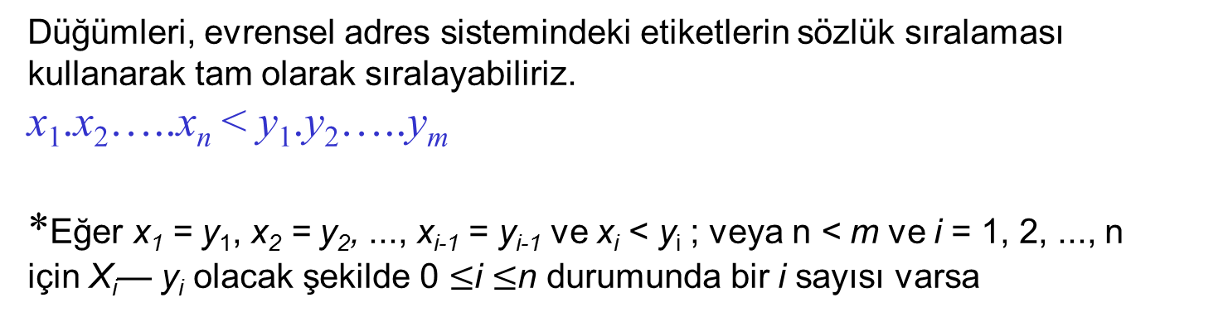
11.3 Ağaçta Gezinti
Sıralı köklü ağaçlar genellikle bilgi depolamak için kullanılırlar.
Veriye erişmek için bir sıralı köklü ağacın her düğümünü ziyaret etmek için
prosedürlere ihtiyacımız vardır
Evrensel Adres Sistemi
Düğümleri Etiketleme:
kök→ 0, k tane çocuğu(seviye 1 ’deki) → 1, 2, …, k (soldan sağa doğru)
Seviye n ‘deki etiketi A olan her v düğümü için, k tane çocuğu → A.1, A.2, …, A.k_{v} (soldan sağa doğru).

Slide 42
11.3 Ağaçta gezinti
Örnek 1
ŞEKİL 1 Bir Sıralı Köklü Ağacın Evrensel Adres Sistemi.
Sözlük Sıralaması: 0 < 1<1.1 < 1.2 < 1.3 < 2 < 3 < 3.1 < 3.1.1 < 3.1.2 < 3.1.2.1 < 3.1.2.2 < 3.1.2.3 < 3.1.2.4 < 3.1.3 < 3.2 < 4 < 4.1 < 5 < 5.1 < 5.1.1 < 5.2 < 5.3

Slide 43
11.3 Ağaçta gezinti
Gezinti Algoritmaları
Bir sıralı köklü ağacın düğümlerinin tümünü sistematik bir şekilde ziyaret etme prosedürlerine gezinti algoritmaları denir
Önden Sıralı Gezinti
Tanım 1
T, kökü r olan sıralı bir köklü ağaç olsun. Eğer T sadece r’den oluşuyorsa, r, T ‘nin önden sıralı gezintisidir. Diğer halde, T ‘nin içindeki r’deki alt ağaçlar T₁, T₂, ..., T_{n} olsun. Önden sıralı gezinti r’yi ziyaret ile başlar. Önden sıralama izlenerek T₁ ziyaret edilir, daha somu T₂ ve benzer şekilde diğerleri T_{n} ziyaret edilene kadar sürdürülür
ŞEKİL 2 Önden Sıralı Ziyaret

Slide 44
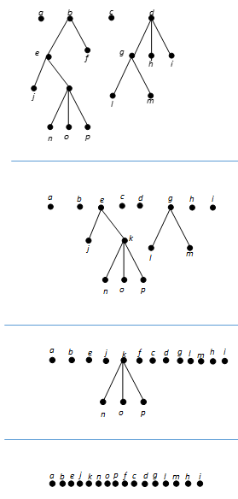
Önden Sıralı Gezinti
Örnek 2 Şekil 3 ’te gösterilen sıralı köklü T ağacının düğümleri önden sıralı gezintide hangi sırada ziya­ret edilir?
Çözüm:
ŞEKİL 3 Sıralı Köklü T Ağacı

Slide 45
Algoritma 1
11.3 Ağaçta gezinti
Önden Sıralı Gezinti
Prosedür önden sıralı (T: sıralı köklü ağaç)
r := T ’nin kökü
r ‘yi listele
for r ‘nin soldan sağa her c çocuğu için
başla
T(c) := c ‘nin kök olduğu alt ağaç
önden sıralı (T(c))
bitir

Slide 46
Gezinti Algoritmaları
Sıralı Gezinti
Tanım 2
T, kökü r olan bir sıralı köklü ağaç olsun. Eğer T sadece r ’den oluşuyorsa, r, T ‘nin sıralı gezinti­sidir. Diğer halde, r deki alt ağaçlar soldan sağa doğru T₁, T₂ ,…., T_{n} olsun. Sıralı ziyaret T₁’i ziyaret ederek başlar ve sonrasında r’yi ziyaret eder. Sıralama izlenerek T₂ ziyaret edilir, daha sonra T₃ ve benzer şekilde diğerleri T_{n} ziyaret edilene kadar sürdürülür.
ŞEKİL 4 Sıralı Ziyaret

Slide 47
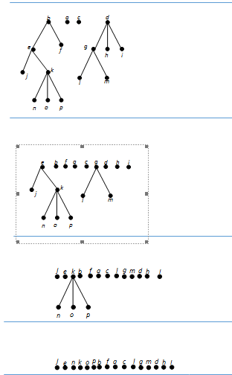
Sıralı Gezinti
Örnek 3 Bir sıralı gezinti Şekil 3 ’teki sıralı köklü T ağacının düğümlerini hangi sırada ziyaret eder?
Çözüm:
ŞEKİL 3 Sıralı Köklü T Ağacı

Slide 48
Algoritma 2
Sıralı Gezinti
Procedure sıralı(T: sıralı köklü ağaç)
r :=T ‘nin kökü
If r bir yaprak then r ‘yi listele
else
başla
l := r ‘nin soldan sağa ilk çocuğu
T(l) := l ‘nin kök olduğu alt ağaç
sıralı(T(l))
r ‘yi listele
for soldan sağa l haricindeki r’nin tüm c çocukları için T(c) := c ’nin kök olduğu alt ağaç
sıralı(T(c))
bitir

Slide 49
Gezinti Algoritmaları
Sondan Sıralı Gezinti
Tanım 3
T, kökü r olan sıralı bir köklü ağaç olsun. Eğer T sadece r 'den oluşuyorsa r, T’nin sondan sıralı gezintisidir. Diğer halde, r’deki alt ağaçlar soldan sağa doğru T₁, T₂ ,..., T_{n} olsun. Sondan sıralı gezinti T₁’i ziyaret ederek başlar, sonradan verilen sıralama izlenerek T₂ ziyaret edilir, benzer şekilde diğerleri T_{n} ziyaret edilene kadar ziyaret edilir ve r ziyaret edilerek biter.
ŞEKİL 4 Sondan Sıralı Ziyaret

Slide 50
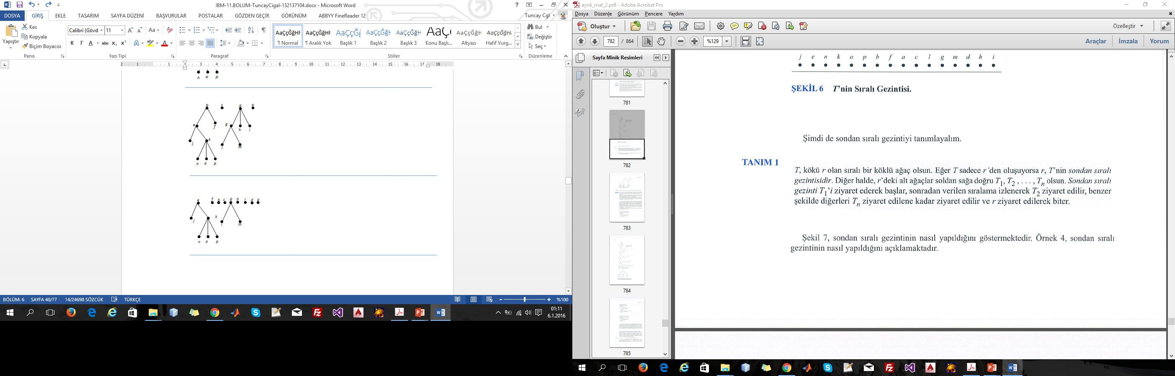
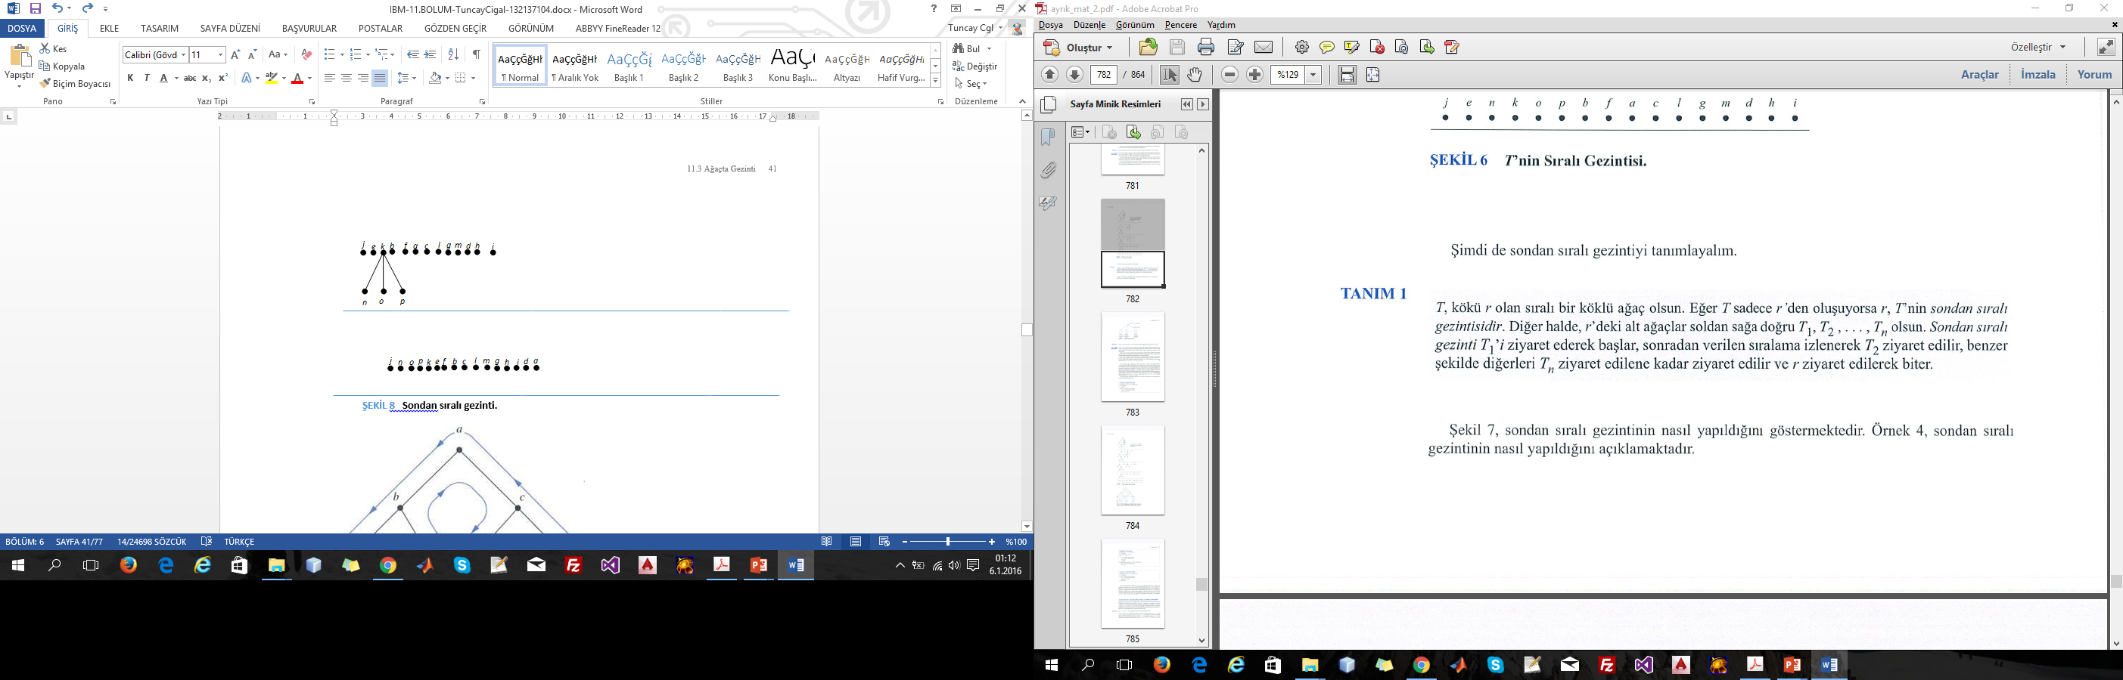
Sondan Sıralı Gezinti
Örnek 4 Sondan sıralı gezinti Şekil 3’deki sıralı köklü T ağacının düğümlerini hangi sırada ziyaret eder?
Çözüm:
ŞEKİL 3 Sıralı Köklü T Ağacı

Slide 51
Algoritma 3
Sondan Sıralı Gezinti
Procedure sondan sıralı(T: sıralı köklü ağaç)
r := T ‘nin kökü
for r’nin soldan sağa her c çocuğu için
başla
T(c) := c’nin kök olduğu alt ağaç
sondan sıralı(T(c))
bitir
r ‘yi listele

Slide 52
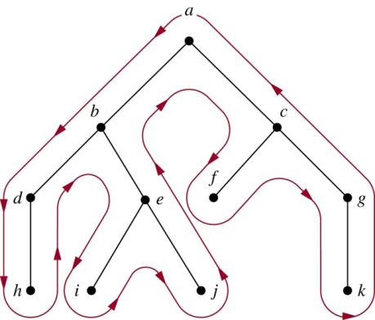
11.3 Ağaçta gezinti
Preorder: a, b, d, h, e, i, j, c, f, g, k
Inorder: h, d, b, i, e, j, a, f, c, k, g
Postorder: h, d, i, j, e, b, f, k, g, c, a
ŞEKİL 9 Bir köklü ağacın önden sıralı, sıralı ve sondan sıralı gezintileri için bir kestirme çözüm

Slide 53
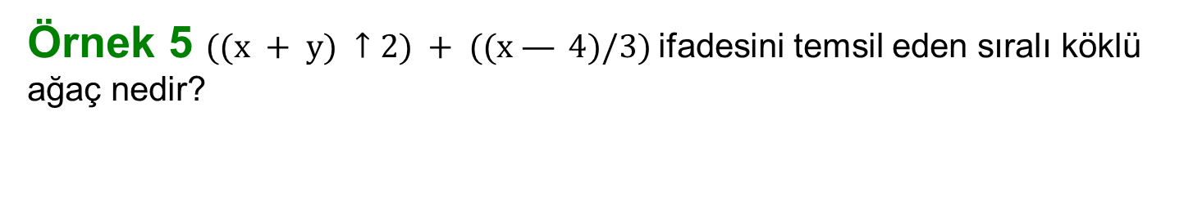
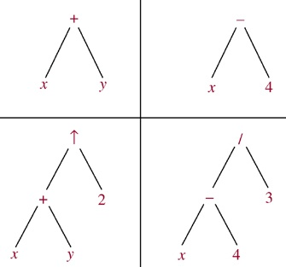
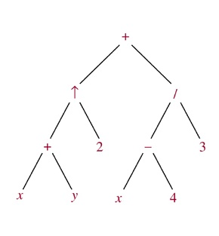
11.3 Ağaçta gezinti
Ara Ek, Ön Ek ve Art Ek (Infix, Prefîx, ve Postfix) Gösterimleri
Birleşik önermeler, kümelerin kombinasyonları ve aritmetik
ifadeler gibi karışık ifadeleri sıralı köklü ağaçları kullanarak
temsil edebiliriz.
Çözüm
yaprak: değişken iç düğüm: sol ve sağ alt ağaçlar üzerinde işlemler
ŞEKİL 10 ((x + y) ↑2) + ((x - 4)/3) İfadesini Temsil Eden Bir İkili Ağaç.

Slide 54
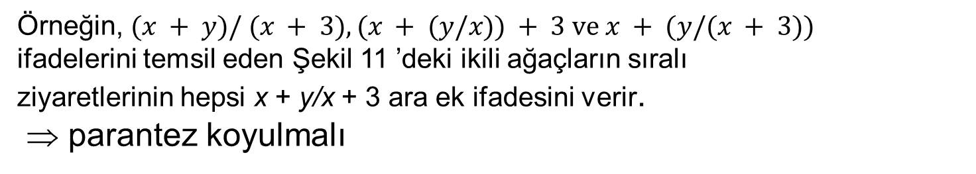
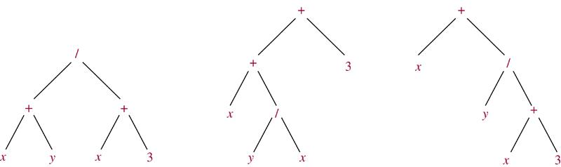
11.3 Ağaçta gezinti
Ara ekli biçim: Tam parantezlenmiş ifade Ön ekli biçim: … … preorder gezinti ile gezilirse (Polonyalı gösterimi) Son ekli biçim: … …postorder gezinti ile ((Polonyalı gösterimi tersi)

Slide 55
11.3 Ağaçta gezinti
Çözüm
+ ↑ + x y 2 / − x 4 3
Çözüm
x y + 2 ↑ x 4 − 3 / +
Not. Prefix ve postfix ifadeleri kesinolduğundan paranteze ihtiyaç yoktur

Slide 56
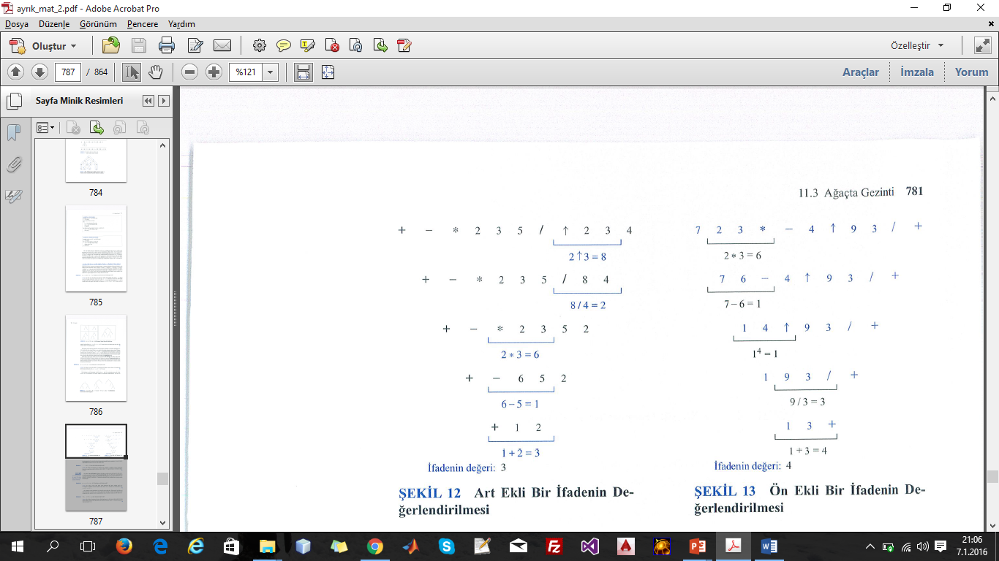
11.3 Ağaçta gezinti
Çözüm
ŞEKİL 12 Art Ekli Bir İfadenin Değerlendirilmesi

Slide 57

11.3 Ağaçta gezinti
Çözüm
ŞEKİL 12 Ön Ekli Bir İfadenin Değerlendirilmesi

Slide 58
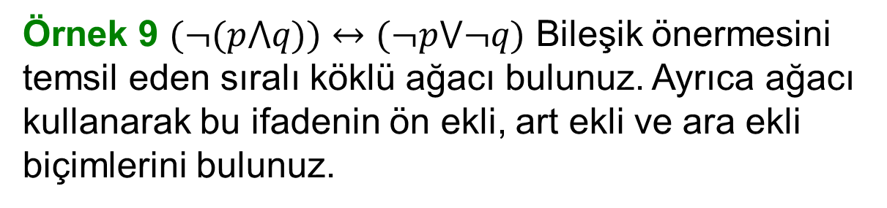
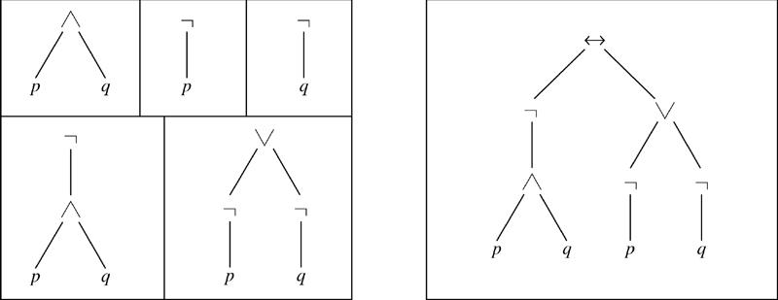
11.3 Ağaçta gezinti
Çözüm
Önden: ↔ ¬ ∧ p q ∨ ¬ p ¬ q
Sıralı: (¬(p∧q)) ↔ ((¬p)∨(¬q))
Sondan: p q ∧ ¬ p ¬ q ¬ ∨ ↔

Slide 59
11.4 Kapsayan Ağaçlar
Giriş
Tanım G basit bir çizge olsun. G’nin bir kapsayan ağacı, G’nin bir alt çizgesi olan ve G’nin her düğümünü kapsayan bir ağaçtır
Örnek 1 G basit çizgesinin bir kapsayan ağacını bulunuz.
Çözüm
Kapsayan ağacı elde etmek için kenarların
çıkarılış sırası Şekil 2’de gösterilmiştir.
ŞEKİL 1 G Basit Çizgesi
Çıkarılan kenar:
ŞEKİL 2 Basit Devreleri Oluşturan Kenarların Çıkarılarak G’nin Bir Kapsayan Ağacının Oluşturulması

Slide 60
11.4 Kapsayan Ağaçlar
G ‘nin 4 kapsayan ağacı:
ŞEKİL 3 G’nin kapsayan ağaçları
Teorem 1 Basit bir çizge ancak ve ancak bir kapsayan ağaca sahip
olduğunda bağlantılıdır.

Slide 61
11.4 Kapsayan Ağaçlar
Örnek 2 IP Çoklu yayın Kapsayan ağaçlar İnternet Protokol (IP) ağları üzerinde yapılan çoklu ya­yınlamada önemli bir rol oynar
Verinin alıcı bilgisayara mümkün olduğunca hızla ulaşması için verinin ağ içerisinde al­dığı yolda döngülerin (çizge teorisi terminolojisinde devre veya döngü) olmaması gerekir. Yani, veri belli bir yönlendiriciye ulaştığında, bu yönlendiriciye geri dönmemelidir. Döngülerden kaçınmak için çoklu yayın yönlendiricileri, düğümleri çoklu yayın kaynağı, yön­lendiriciler ve alıcı bilgisayarları içeren alt ağlar; kenarları bilgisayarlar ve/veya yönlendiriciler arasındaki bağlantılar olan çizgede bir kapsayan ağaç oluşturmak için ağ algoritmaları kullanır. Bu kapsayan ağacın kökü çoklu yayın kaynağıdır. Alıcı bilgisayarları içeren alt ağlar ağacın yapraklarıdır. (Alıcı istasyonları içermeyen alt ağlar çizgeye alınmamıştır.) Bu Şekil 5’te gösterilmiştir

Slide 62
11.4 Kapsayan Ağaçlar
ŞEKİL 3 Bir Çoklu Yayın Kapsayan Ağacı

Slide 63
11.4 Kapsayan Ağaçlar
Derinlik-Öncelikli Arama (DFS)
Örnek 3 Derinlik-Öncelikli Aramayı
kullanarak Şekil 6’da gösterilen
G çizgesinin bir kapsayan ağacını bulunuz.
ŞEKİL 4 G Çizgesi
Çözüm (Rastgele bir f düğümü ile başlarız)
ŞEKİL 5 G ‘nin derinlik-öncelik Aranması

Slide 64
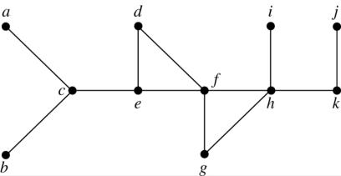
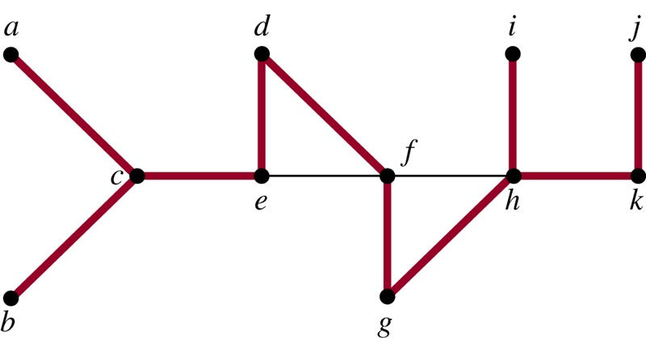
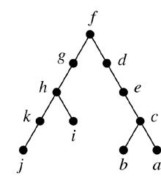
11.4 Kapsayan Ağaçlar
Bir çizgenin Derinlik-Öncelikli Arama ile seçilen kenarlarına
ağaç kenarları denir. Çizgenin diğer tüm kenarları bir düğümü,
bu düğümün bir atasına veya nesline bağlamalıdır. Bu kenarlara
arka kenarlar denir back edges.
Örnek 4 (Bir önceki başlıktan)
⇒
ŞEKİL 6 Örnek 4’deki Derinlik-Öncelikli aramanın Ağaç Kenarları ve Arka Kenarları
Ağaç kenarları (kırmızı) Arka kenarlar (siyah)

Slide 65
Algoritma 1 (Derinlik-Öncelikli Arama)
11.4 Kapsayan Ağaçlar
Prosedür DFS(G: düğümleri v₁, v₂, …, v_{n} olan bir bağlantılı çizge)
T := sadece v₁ düğümünden oluşan bir ağaç
Ziyaret et(v₁)
prosedür Ziyaret et(v: G’nin düğümü)
for v’ye komşu olan ve henüz T’ de olmayan her bir w düğümü için
başla
w düğümünü ve {v, w} kenarını T’ye ekleyiniz
visit(w)
bitir

Slide 66
11.4 Kapsayan Ağaçlar
Genişlik-Öncelikli Arama (BFS)
Örnek 5 Genişlik-Öncelikli Arama
kullanarak Şekil 9’daki çizgenin
bir kapsayan ağacını bulunuz
ŞEKİL 7 Bir G Çizgesi
Çözüm (Rastgele bir e düğümü ile başlarız)
ŞEKİL 8 G için Genişlik-Öncelikli Arama.

Slide 67
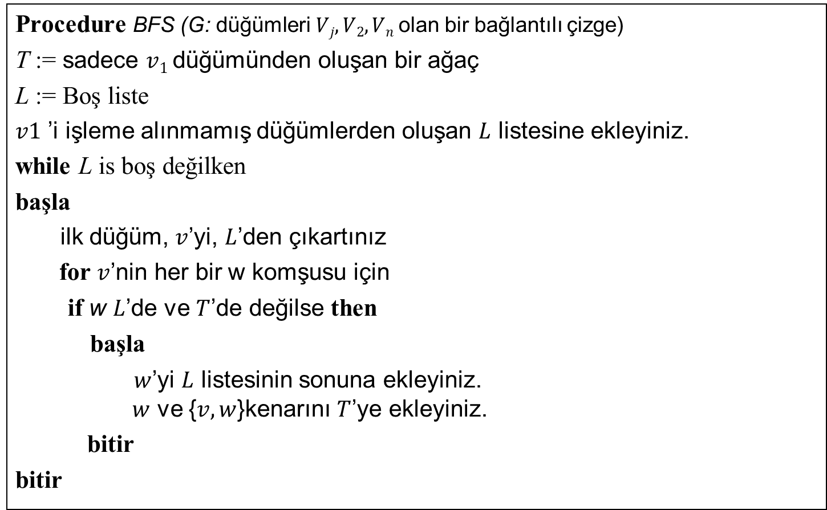
Algoritma 2 (Genişlik-Öncelikli Arama)
11.4 Kapsayan Ağaçlar

Slide 68
11.4 Kapsayan Ağaçlar
Geri İz Sürme Uygulamaları
Sadece tüm olası çözümlerin tam kapsamlı araması yapılarak
çözülebilecek problemler vardır.
Çözüm için sistemli arama yapmanın bir yolu, her
iç düğümü bir kararı ve her yaprağı olası bir çözümü temsil eden
bir karar ağacı kullanmaktır.
Geri iz sürme ile bir çözüm bulmak için, ilk olarak mümkün
olduğu sürece bir çözüme ulaşma girişiminde bulunacak bir
kararlar dizisi oluşturunuz.

Slide 69
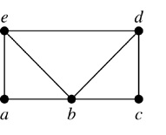
11.4 Kapsayan Ağaçlar
Örnek 6 Çizge Renklendirmesi (Boyama) Bir çizgenin
n renk ile boyanıp boyanamayacağına karar vermek için geri iz sürme nasıl kullanılabilir?
Çözüm

Slide 70
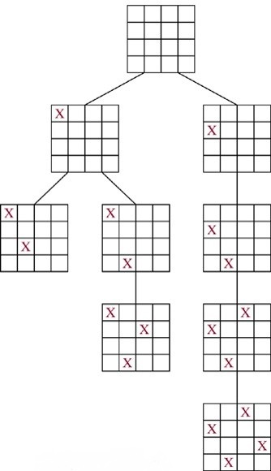
11.4 Kapsayan Ağaçlar
Örnek 7 n-Vezir Problemi n-vezir problemi,
herhangi iki vezir birbirine hamle yapamayacak şekilde n veziri n x n ’lik satranç tahtasına nasıl yerleştirilebileceğini sorar.
Geri iz sürme, n -vezir prob­lemini çözmek için nasıl kullanılabilir?
Çözüm
n=4 durumu
3.Sütuna koyamazsınız
X veziri simgelemektedir
ŞEKİL 12 Dört-Vezir Probleminin Geri İz Sürme Çözümü

Slide 71
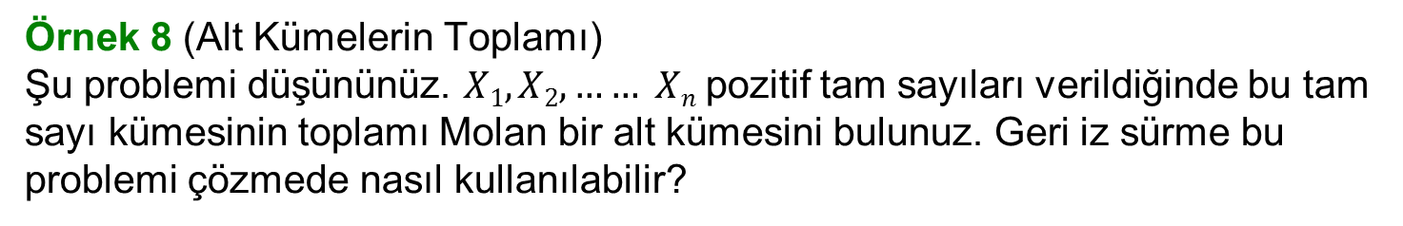
11.4 Kapsayan Ağaçlar
Çözüm
S = {31, 27, 15, 11, 7, 5} M = 39
ŞEKİL 13 39’a Eşit Olan Bir Toplamı Geri İz Sürme Kullanarak Bulunuz

Slide 72
11.4 Kapsayan Ağaçlar
Yönlü Çizgelerde Derinlik-Öncelikli Arama
Örnek 9 Şekil 14(a)’da gösterilen G çizgesini girdi olarak
alan Derinlik-Öncelikli Aramanın çıktısı nedir?
Çözüm
ŞEKİL 14 Bir Yönlü Çizgenin Derinlik Öncelikli Aranması

Slide 73
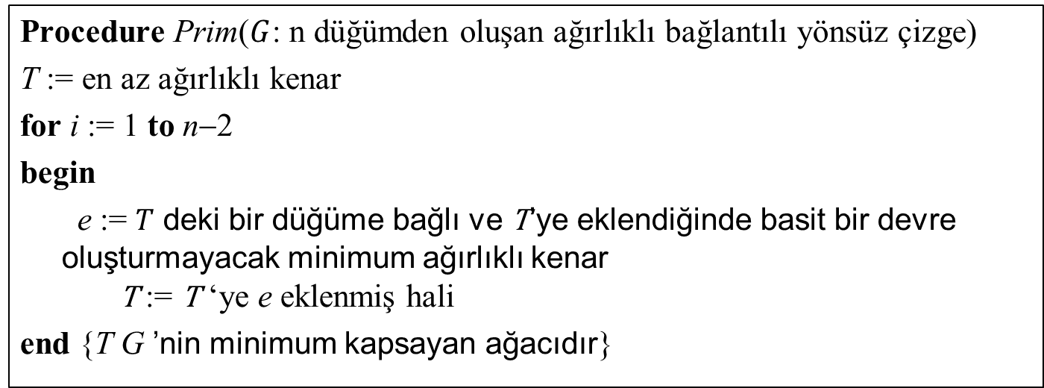
11.5 En Küçük(Minimum ) Kapsayan Ağaçlar
G: Bağlantılı ağırlıklı çizge (Her kenarın bir ağırlığı vardır,≥ 0)
Tanım G ‘nin minimum kapsayan ağacı: kenarların ağırlıklarının
toplamı en küçük olan bir kapsayan ağaç
Minimum Kapsayan Ağaçlar için Algoritma
Algoritma 1 (Prim Algoritması)

Slide 74
11.5 En Küçük(Minimum ) Kapsayan Ağaçlar
Örnek 1 Prim algoritmasını kullanarak Şekil 1 ’deki çizge
ile temsil edilen bilgisayarların hepsini bağla­yan minimum
masraflı bir iletişim ağı tasarlayınız.
.
ŞEKİL 1 Bir Bilgisayar Ağında Hatların Aylık Kira Masraflarını Gösteren Bir Ağırlıklı Çizge

Slide 75
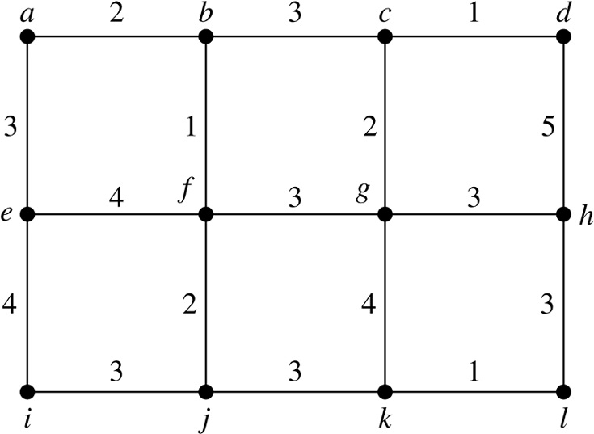
11.5 En Küçük(Minimum ) Kapsayan Ağaçlar
Örnek 1
Çözüm
Tercih | Kenar | Ağırlık
1 | {b,f} | 1
2 | {a,b} | 2
3 | {f,j} | 2
4 | {a,e} | 3
5 | {i,j} | 3
6 | {f,g} | 3
7 | {c,g} | 2
8 | {c,d} | 1
9 | {g,h} | 3
10 | {h,l} | 3
11 | {k,l} | 1
 | Toplam: | 24
ŞEKİL 2 Prim Algoritması Kullanılarak Oluşturulan Bir Minimum Kapsayan Ağaç

Slide 76
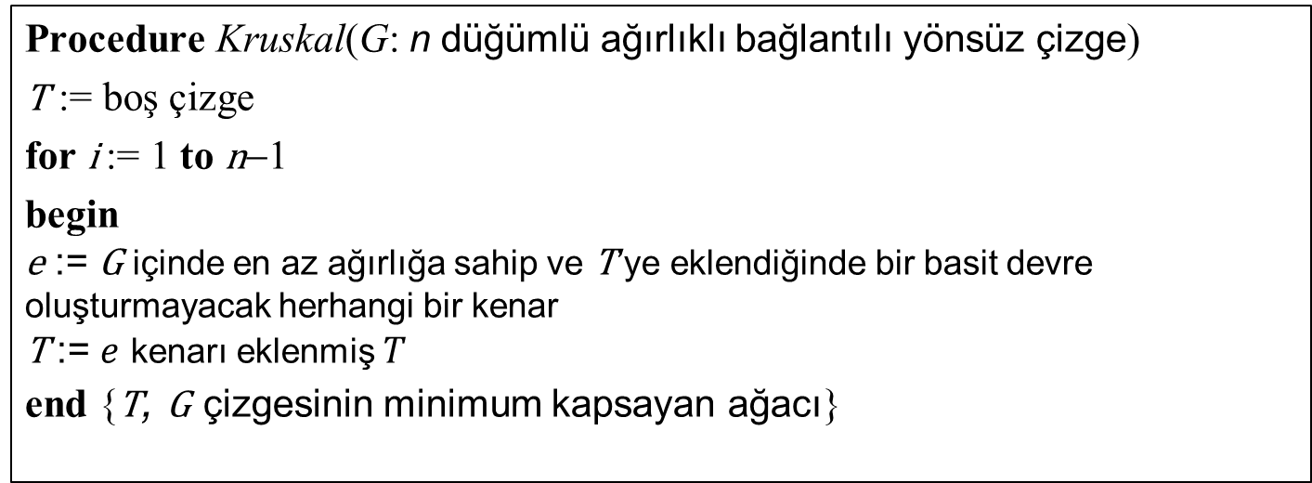
11.5 En Küçük(Minimum ) Kapsayan Ağaçlar
Algoritma 2 (Kruskal Algoritması.)

Slide 77
11.5 En Küçük(Minimum ) Kapsayan Ağaçlar
Örnek 3 Kruskal algoritmasını kullanarak Şekil 3’deki çizgenin bir minimum kapsayan ağacını bulunuz
ŞEKİL 3 Bir Ağırlıklı Çizelge

Slide 78
11.5 En Küçük(Minimum ) Kapsayan Ağaçlar
Örnek 3 Kruskal algoritmasını kullanarak Şekil 3’deki çizgenin bir minimum kapsayan ağacını bulunuz
Çözüm
Tercih | Tarih | Ağırlık
1 | {c,d} | 1
2 | {k,l} | 1
3 | {b,f} | 1
4 | {c,g} | 2
5 | {a,b} | 2
6 | {f,j} | 2
7 | {b,c} | 3
8 | {j,k} | 3
9 | {g,h} | 3
10 | {i,j} | 3
11 | {a,e} | 3
 | Toplam: | 24
ŞEKİL 5 Kruskal Algoritması İle Oluşturulan Bir Minimum Kapsayan Ağaç

